Slide 1

v
COMPLEXO ESCOLAR PRIVADO PITRUCA – CAMAMA
ÁREA DE FORMAÇÃO DE INFORMÁTICA
CURSO TÉCNICO DE INFORMÁTICA
PROJECTO TECNOLÓGICO
Desenvolvimento de um Sistema de Gestão Web para o Hotel Home (SGHH)
LUANDA, 2023

Slide 2
INTEGRANTES
Nome: Herman Monteiro Domingos;
Nº. 2314
Data de nascimento: 21/04/2002;
Tel.: +244 924 467 806;
E-mail:Herman12471@gmail.com; Idade: 21 anos;
Nome: Joel Luís dos Santos;
Nº. 2171
Data de nascimento: 15/11/2001;
Tel.: +244 915 501 500;
E-mail:dossantosjoel7@gmail.com; Idade: 21 anos;
Orientador: Eng.Prof. Nlandu João “Cante”
LUANDA, 2023

Slide 3
Conteúdo
1-
Introdução
2-
Enquadramento teórico
3-
Metodologia
4-
Resultados e discussão
5-
Conclusões
6-
Recomendações
7-
Referencias bibliográficas

Slide 4
Introdução
JOEL
O ramo hoteleiro vive em intensa expansão devido ao crescimento do setor turístico, além de outros fatores, e nesse meio, a necessidade de inovação é uma constante.
O ramo hoteleiro possui uma grande entrada de pessoas e consequentemente de dados, e para se ter uma organização de todas essas informações surge à necessidade de um sistema que controla e organiza todas essas informações.
Esse sistema permitirá ao hotel estabelecer o contato necessário com seus clientes e gerenciar os principais fluxos do estabelecimento, como a entrada e saída de clientes, reservas, entre outras atividades fundamentais para a gestão do hotel.
1
1

Slide 5
Justificativa
JOEL
Desorganização e dificuldade no controle das informações de clientes, reservas e fluxos administrativos;
Atendimento lento e inconsistente devido à falta de um sistema ágil de gestão;
Erros e retrabalho devido à ausência de automação nos processos, resultando em baixa eficiência operacional;
1
Limitação na capacidade de lidar com o volume crescente de dados e demandas dos clientes.
2

Slide 6
Problemática
HERMAN
Com base nas dificuldades mencionadas anteriormente, fomos levados a reflectir sobre a dimensão e a forma de solucionar os problemas expostos acima. Daí surge a seguinte questão:
Como um sistema de gestão web pode ser projetado para melhorar a gestão dos processos do Hotel Home de forma eficiente e eficaz?
1
3

Slide 7
OBJECTIVOS
HERMAN
Objectivo Geral
Desenvolver um Sistema de Gestão Web para o Hotel Home “SGHH”.
Objectivos Específicos
Descrever os métodos e meios que permitem o desenvolvimento deste Sistema de Gestão Web;
Apresentar resultados conclusivos;
Permitir que os hóspedes façam reservas de quartos diretamente pelo website do hotel;
1
Cadastrar e gerenciar os funcionários do hotel;
4

Slide 8
HIPÓTESES
HERMAN
A integração do sistema de gestão web com outros métodos tradicionais existentes no Hotel Home, como o sistema de reserva de quartos;
Reduzir os esforços humanos;
Reduzir os custos e adicionar eficiência nos serviços.
1
5

Slide 9
Enquadramento Teórico
HERMAN
Internet
A Internet é uma rede global de computadores que se conectam entre si e compartilham informações.
Sistema de Gestão Hotelaria
Um sistema de gestão hoteleira é uma plataforma que auxilia hotéis na administração de suas operações, desde reservas e check-in até o controle de inventário e finanças. Ele automatiza processos, aumenta a eficiência e melhora a experiência dos hóspedes.
1
6

Slide 10
HERMAN
Base de dados
Uma base de dados é um conjunto organizado de informações armazenadas eletronicamente, que permite o acesso, a manipulação e o gerenciamento eficiente dos dados para diversas finalidades, como análises, tomada de decisões e suporte às operações de uma empresa ou sistema.
1
7

Slide 11
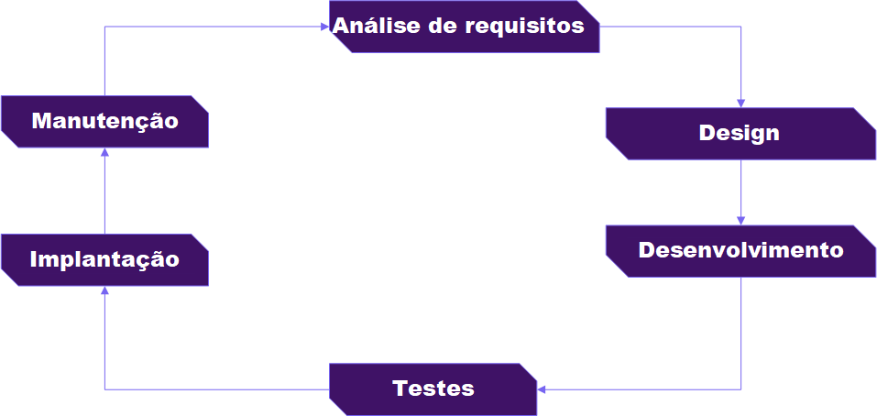
Ciclo de vida de um software
JOEL
1
8

Slide 12
Metodologia
HERMAN
Quanto ao objeto:
- Pesquisa de campo: com a pesquisa de campo podemos recolher informações em entrevistas que foram feitas em funcionários do Hotel Home, sobre os problemas que o estabelecimento apresentava.
Quanto ao procedimento:
- Pesquisa Bibliográfica: muitas das informações que utilizamos no desenvolvimento do sistema, foram assimiladas por intermédio da pesquisa bibliográfica, através da internet, aonde encontramos vídeo aulas, apostilas e conteúdos em diversos sites.
1
9

Slide 13
JOEL
Metodologia de desenvolvimento de software usada: XP (Extreme Programming)
O Ciclo de desenvolvimento XP:
Praticas XP usadas:
1
10

Slide 14




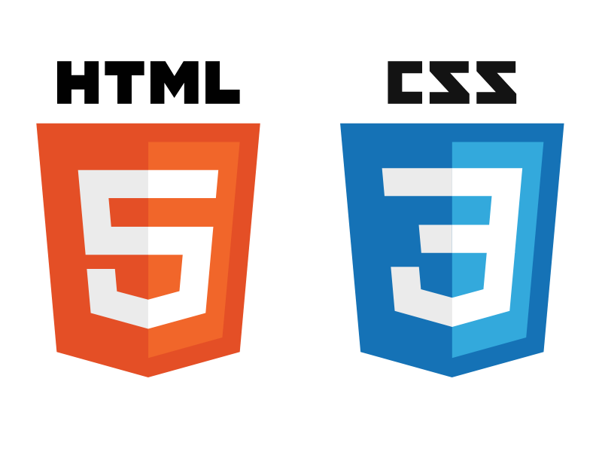







Tecnologias e Ferramentas
HERMAN
Estilização de página
Linguagens
Ferramentas
1
11

Slide 15
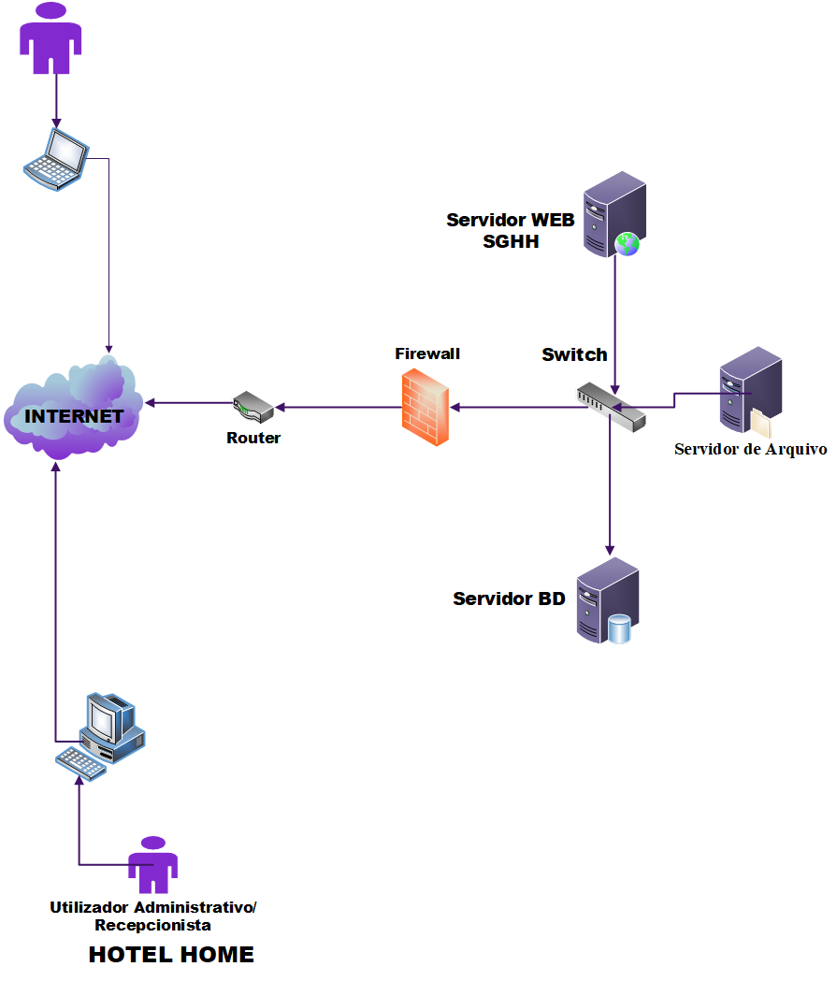
Arquitectura do sistema
JOEL
1
12

Slide 16
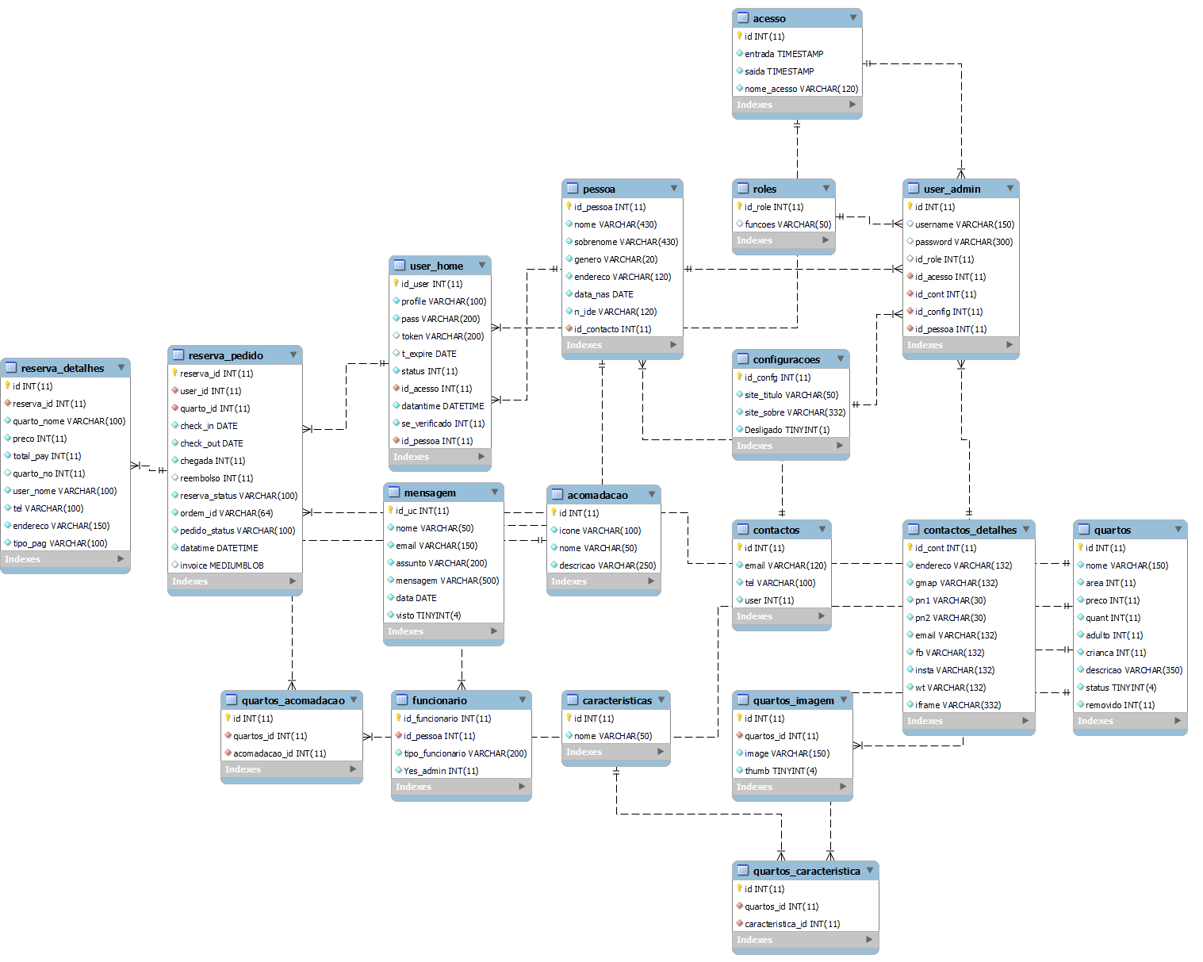
Diagrama Entidade-Relacionamento
JOEL
1
13

Slide 17
Segurança do sistema
Para garantir a segurança no sistema, no quesito de criptografia das senhas utilizou-se Bcrypt.
HERMAN
Para validação dos dados, onde os dados são transmitidas pelas requisições foi usado a técnica chamada de Sanitização.
JOEL
1
14

Slide 18
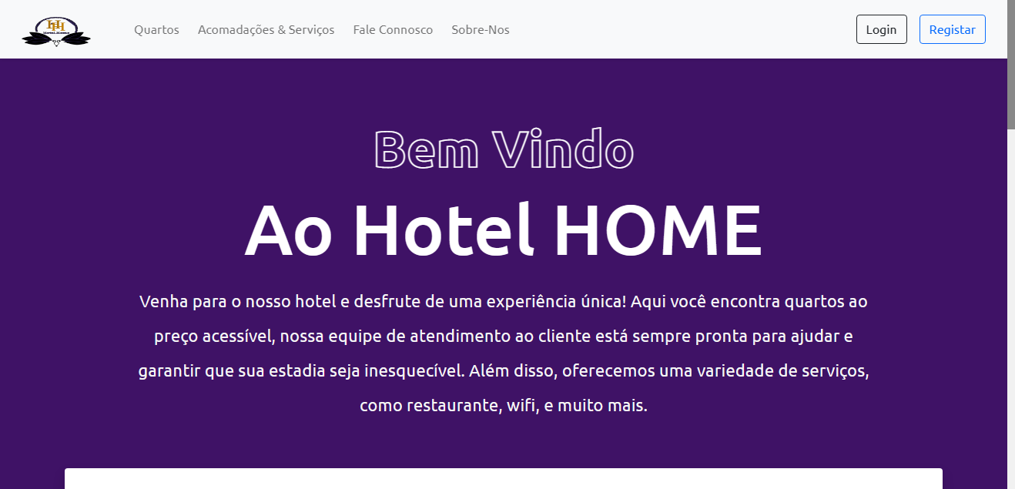
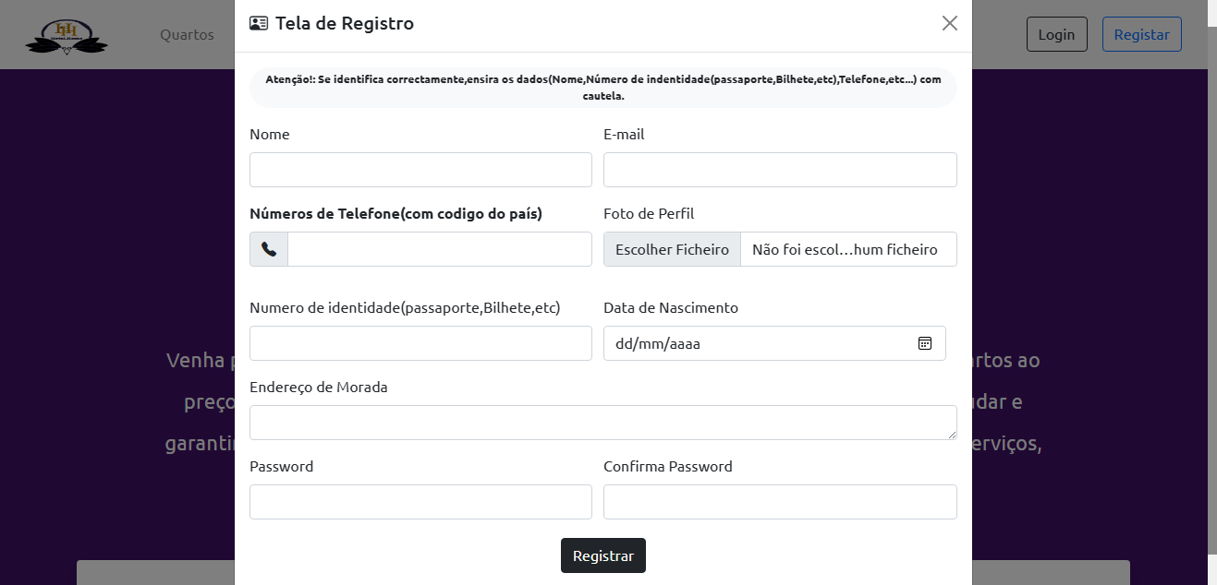
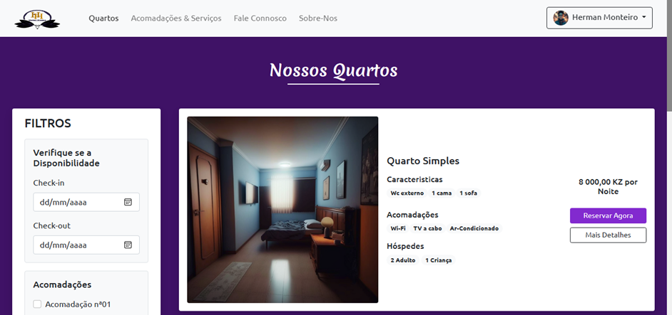
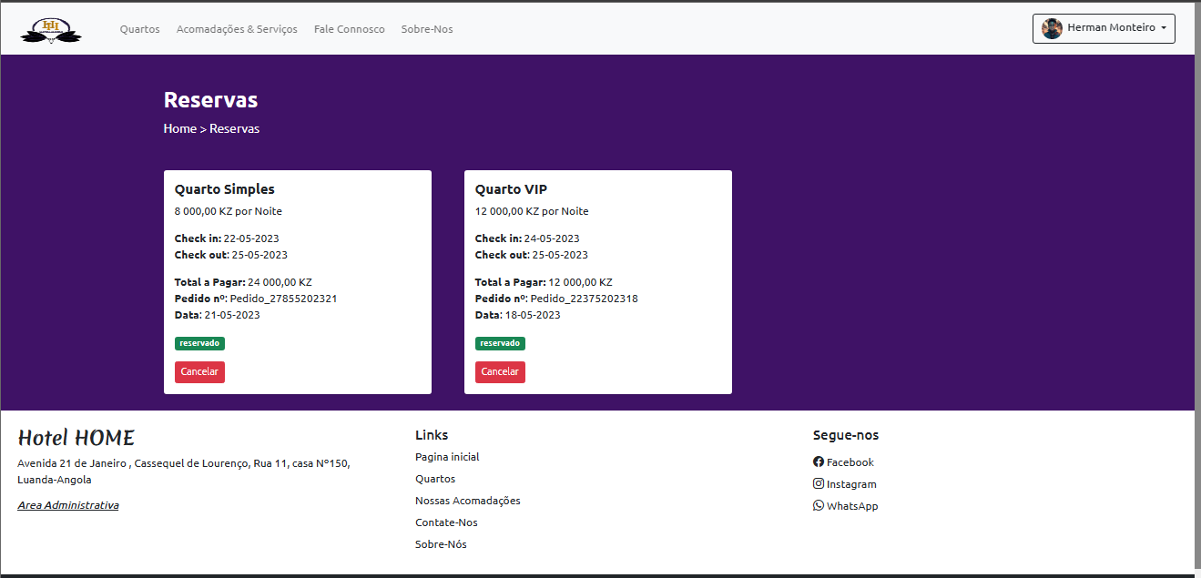
RESULTADOS
Tela inicial do sistema
Tela de Registro
1
Tela de Quartos
Tela de Reservas
15

Slide 19
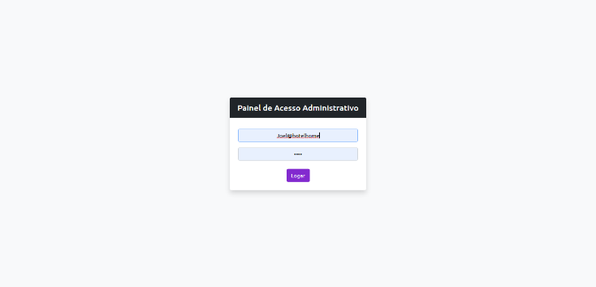
Apresentação do sistema Web
1
HERMAN
JOEL
16

Slide 20
CONCLUSÕES
HERMAN
Os sistemas de gestão actualmente tornaram-se numa ferramenta decisiva para alavancar qualquer tipo de negócio.
O presente trabalho consistiu no desenvolvimento de um Sistema Web de Gestão para Hotel Home, que vai contribuir para gerenciamento dos fluxos de entrada e saída das reservas e outras atividades cruciais para o bom funcionamento do estabelecimento.
Com o desenvolvimento deste software, alcançou-se resultados positivos, como maior satisfação dos clientes, redução de erros, aumento da eficiência operacional e aprimoramento dos processos internos.
1
17

Slide 21
Recomendações
JOEL
Melhorar o módulo ”Quartos”, criar um sistema de gerenciamento eficiente em tempo-real dos quartos, que permite que se visualize os quartos ocupados e desocupados;
Construção do módulo “Controle de estoque e compras”, o sistema poderia incluir funcionalidades de controle de estoque e compras para garantir um gerenciamento eficiente dos recursos;
1
Construção do módulo “Delivery de quartos”, a possibilidade de realizar ações como solicitação de serviços adicionais a partir do sistema.
18

Slide 22
Referências bibliográficas
HAVERBEKE, M. Eloquent JavaScript. EUA: No Starch Press, v. 3, 2018. Citado na página 8.
OpenAI. 2022. Disponível em: https://openai.com/, Acesso em: 1 de fevereiro de 2023
STALLINGS, W. Criptografia e segurança de redes. 6º. ed. São Paulo: Pearson, 2015. Citado na página 14.
TURBAN, E.; RANIER JR., R. K.; POTTER, R.E. Introdução a sistemas de Informação uma abordagem gerencial. Tradução Daniel Vieira. Rio de Janeiro: Elsevier, 2007, Citado na página 1.
Wikipedia. 2022-2023. Disponível em https://pt.wikipedia.org/wiki/, Acesso em: 1 de outubro de 2022.
1
#

Slide 23

Muito Obrigado!

